Slide 1
এই স্লাইডটি সন্মানিত শিক্ষকবৃন্দের জন্য
স্লাইডটি হাইড করে রাখা হয়েছে। F-5 চেপে শুরু করলে হাইড স্লাইডগুলো দেখা যাবে না। এই পাঠটি শ্রেনিকক্ষে উপস্থাপনের সময় প্রয়োজনীয় পরামর্শ প্রতিটি স্লাইডের নীচে নোট আকারে সংযোজন করা হয়েছে। শ্রেণিতে কনটেন্টটি দ্বারা পাঠ উপস্থাপনের পূর্বে পাঠ্য বইয়ের নির্ধারিত পাঠের সাথে মিলিয়ে নিতে এবং কাজের/সমস্যার সমাধান শ্রেণিতে উপস্থাপনের আগে তৈরি করে নিতে সবিনয় অনুরোধ করা হল।
Md. Naim Islam Trade Instructor(General Mechanics),Bharaduba High School,Bhaluka,Mymensingh. 01795-273091,Email: mdnaimi033@gmail.com

Slide 2
আজকের ক্লাসে সবাইকে স্বাগত

Slide 3
শিক্ষক পরিচিতি
পাঠ পরিচিতি
মোঃ নাঈম ইসলাম
পদবীঃ ট্রেড ইন্সট্রাক্ট্রর (জেনারেল মেকানিক্স)
প্রতিষ্ঠানঃ ভরাডোবা উচ্চ বিদ্যালয়, ভালুকা,ময়মনসিংহ।
01795-273091, E-mail: mdnaimi033@gmail.com
শ্রেণীঃ নবম ভোকেশনাল
বিষয়ঃ জেনারেল মেকানিক্স-২
অধ্যায়ঃ 06 (ষষ্ঠ)
শিরোনামঃ ডিভাইডার
( Divider)
Md. Naim Islam # Trade Instructor(General Mechanics), Bharaduba High School,Bhaluka,Mymensingh. 01795-273091,Email: mdnaimi033@gmail.com

Slide 4
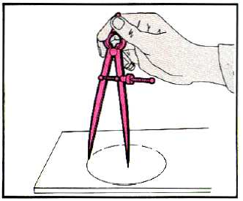
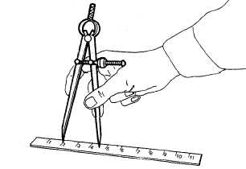
নিচের চিত্র দুটি লক্ষ্য কর
এখানে কি করা হচ্ছে?
এটি কিসের ছবি?

Slide 5
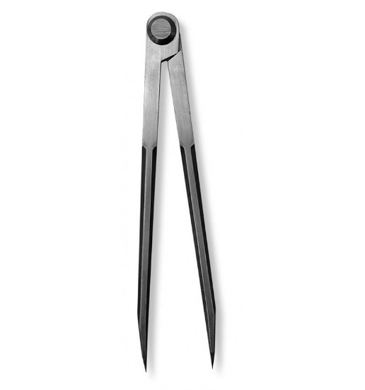
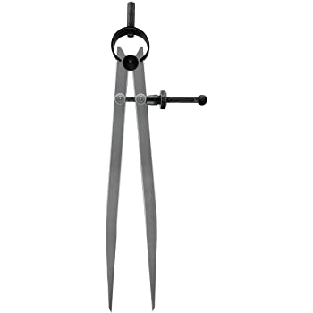
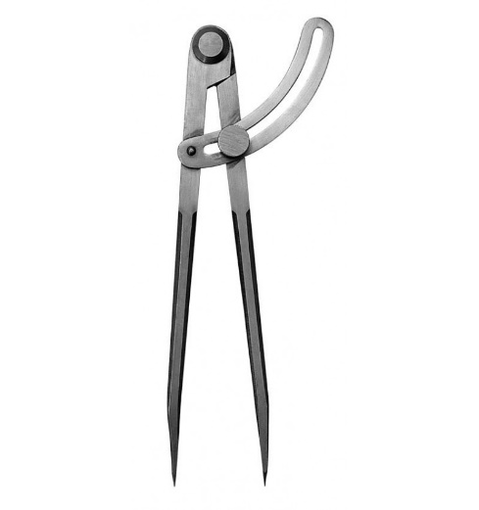
হ্যাঁ, ঠিকই ধরেছ----
আজকের পাঠের বিষয়
ডিভাইডার (Divider)

Slide 6
এই পাঠ শেষে শিক্ষার্থী---
১
ডিভাইডার কি তা বলতে পারবে।
২
ডিভাইডারের প্রকারভেদ বর্ণনা করতে পারবে।
৩
ডিভাইডারের যত্ন ও রক্ষণাবেক্ষন বর্ণনা করতে পারবে ।
Md. Naim Islam # Trade Instructor(General Mechanics), Bharaduba High School,Bhaluka,Mymensingh. 01795-273091,Email: mdnaimi033@gmail.com

Slide 7
ডিভাইডার কী?
ডিভাইডার অর্থ বিভাজক। ডিভাইডার দুই পা বিশিষ্ট একটি লে-আউট বা মার্কিং টুলস যার সাহায্যে বৃত্ত,বৃত্তচাপ অংকন এবং কোন মাপকে দুই ভাগ করা যায়। কোন পরিমাপ নিরীক্ষা বা পরিমাপ স্থানান্তর করতেও ডিভাইডার ব্যবহার করা হয়।
জ্যামিতি বক্সে ডিভাইডার থাকে। এর দুইটি সূচালো লেগ, মাথার দিকটা ইনসাইড ক্যালিপারের ন্যায়। লেগ দুইটিকে প্রয়োজনমতো ফাঁকা বা একত্রে করা যায়। লেগের পয়েন্ট ২৫ ডিগ্রি কোনে স্ক্রাইবারের মতো তীক্ষ্ণ হয়।

Slide 8
একক কাজ
সময়ঃ ০৫ মি.
ডিভাইডার কী তা খাতায় লিখ।

Slide 9
ডিভাইডারের প্রকারভেদ
ডিভাইডার প্রধানত তিন প্রকারের হয়ে থাকে।
ফার্ম জয়েন্ট ডিভাইডার
স্প্রিং জয়েন্ট ডিভাইডার
এক্সটেনশন বা উইং ডিভাইডার

Slide 10
বিভিন্ন প্রকার ডিভাইডার
ফার্ম জয়েন্ট ডিভাইডার
ক্যালিপারের ন্যায় ফার্ম জয়েন্ট ডিভাইডারের লেগ এর মুখ প্রসারিত বা সংকুচিত করতে লেগের মাঝখানে মৃদু আঘাতের প্রয়োজন হয়। তবে এ ক্ষেত্রে প্রয়োজনীয় মাপে ধারণ করা তুলনামূলকভাবে সময় সাপেক্ষ ও জটিল।

Slide 11
বিভিন্ন প্রকার ডিভাইডার
স্প্রিং জয়েন্ট ডিভাইডার
স্প্রিং জয়েন্ট ডিভাইডারের পা দুইটি শক্ত ইস্পাতের তৈরি। লেগ দুইটিকে স্ক্রু নাটের সাহায্যে সংকোচন ও প্রসারণ করা যায়। এটি ১০০ মি.মি. থেকে ৩১৫ মি.মি. পর্যন্ত মাপের হয়ে থাকে। এই ডিভাইডারের সাহায্যে অধিক সূক্ষ্ম এবং সঠিকভাবে অংকন, মাপ গ্রহ্ন এবং বিভক্তির কাজ করা যায়।

Slide 12
বিভিন্ন প্রকার ডিভাইডার
এক্সটেনশন বা উইং ডিভাইডার
এই ডিভাইডারের লেগ দুইটিকে সম্প্রসারণের জন্য ডানার মতো ধনুকের ন্যায় বাঁকানো এক খন্ড চ্যাপ্টা ধাতুপাত একদিকের লেগের সাথে বিশেষভাবে যুক্ত থাকে। এ ডানায় ইঞ্চিতে বা মিলি তে দাগ কাটা থাকে। অন্য লেগে একটি লক নাট থাকে যার সাহায্যে মাপ ধরে রাখা যায়।

Slide 13
ডিভাইডার এর যত্ন ও রক্ষণাবেক্ষনঃ
১
ঢিলা সংযোগ বিশিষ্ট ডিভাইডার ব্যবহার করা অনুচিত। সংযোগ দৃঢ় করে ব্যবহার করতে হবে।
২
ডিভাইডার ব্যবহার কালে মাঝে মধ্যেই পরিষ্কার করে নিতে হবে।
৩
ডিভাইডারের মুখ কে স্ক্রাইবার হিসেবে ব্যবহার করা উচিত নয়।
4
ব্যবহারের পর ক্যালিপার পরিষ্কার রাখতে হবে এবং হাল্কা লুব্রিকেটিং ওয়েল দিয়ে রাখতে হবে।
5
কাটিং টুলের সাথে ডিভাইডারকে সংরক্ষণ করা উচিত নয়।
6
ডিভাইডারের মুখ গ্রাইন্ডিং হুইলে শান দেওয়া উচিত নয়। এতে মুখের সামর্থ্য নষ্ট হয়।

Slide 14
দলগত কাজ
টেবিলে রক্ষিত ডিভাইডার গুলো সনাক্ত করে এর ব্যবহার আলোচনা কর।

Slide 15
মূল্যায়্ন
১।
ডিভাইডার কি?
২।
ডিভাইডারের রক্ষণাবেক্ষন বর্ণনা কর।
৩।
ডিভাইডার কয় ধরনের হয়ে থাকে ?
Md. Naim Islam # Trade Instructor(General Mechanics), Bharaduba High School,Bhaluka,Mymensingh. 01795-273091,Email: mdnaimi033@gmail.com

Slide 16
বাড়ির কাজ
ডিভাইডার গুলোর চিত্র অংকন করে নিয়ে আসবে।
Md. Naim Islam # Trade Instructor(General Mechanics), Bharaduba High School,Bhaluka,Mymensingh. 01795-273091,Email: mdnaimi033@gmail.com

Slide 17
ধ
ন্য
বা
দ
Md. Naim Islam # Trade Instructor(General Mechanics), Bharaduba High School,Bhaluka,Mymensingh. 01795-273091,Email: mdnaimi033@gmail.com

